Slide 1

基础物理实验中的常见问题
<1.绪论课作业问题>
<2.作图法和图解法处理数据>
<3.逐差法和最小二乘法处理数据>
<4.直接测量不确定度的计算>
<5.间接测量不确定度的计算>
<6.分光计调节分析>
<7.示波器的使用>
<8.惠斯登电桥>

Slide 2
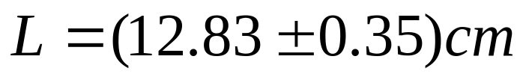
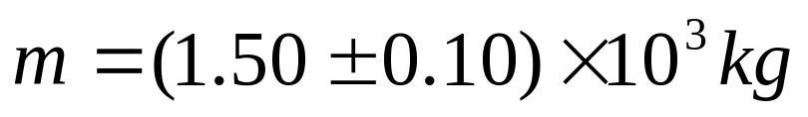
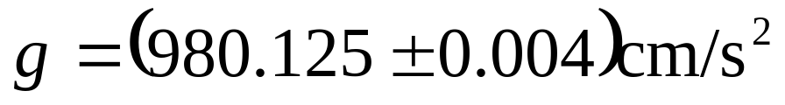
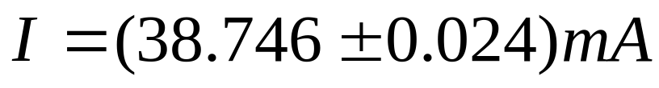
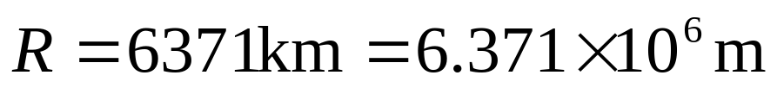

<1.绪论课作业问题>
2.
13.
——不确定度u的位数
第一位为1,2,3，取1位或2位数，第一位大于3，只取1位数。
相对不确定度一律取2位数，且以百分数形式给出。
——测量结果的表达N±u(N) 最后一位必须对齐。
——尾数取舍原则 “小于5舍，大于5入，等于5凑偶。”

Slide 3
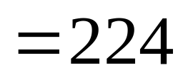
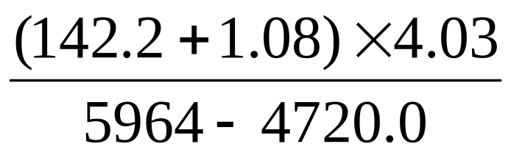
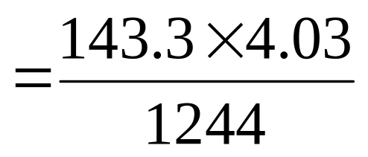

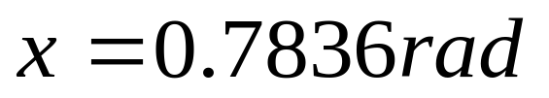
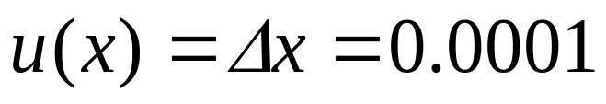
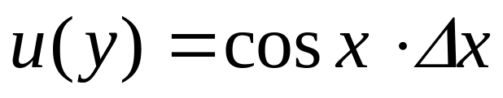

8．
四则运算
特殊函数运算
——由不确定度决定最终结果的位数。
设 y = sinx
则 sinx 取到小数点后5位，即 sinx = 0.70583

Slide 4
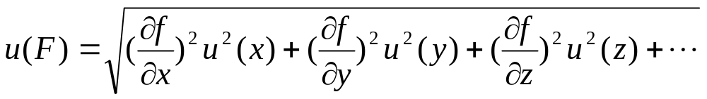
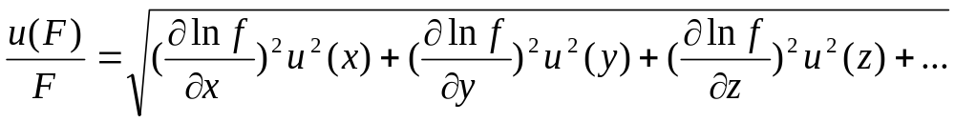
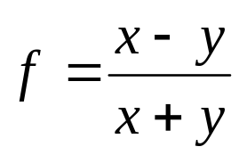

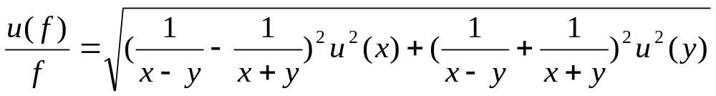
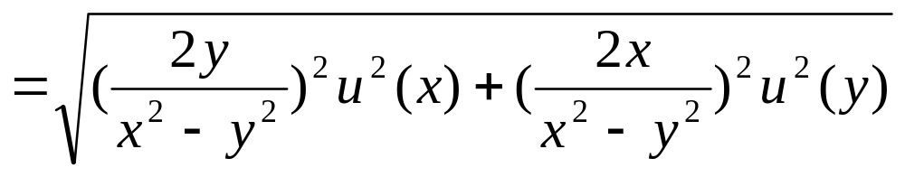
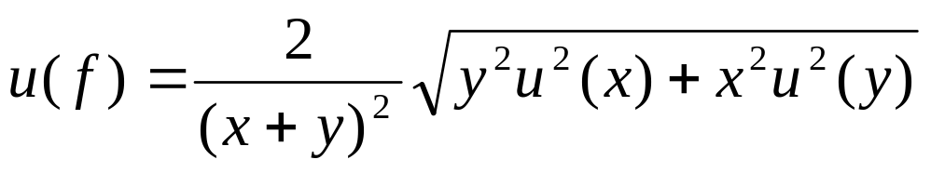
12.推导出下列函数的合成不确定度表达式：
①
②
(2)
推导
(取对数)-全微分→合并同类项→‘方和根’合成。

Slide 5
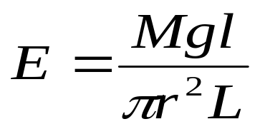
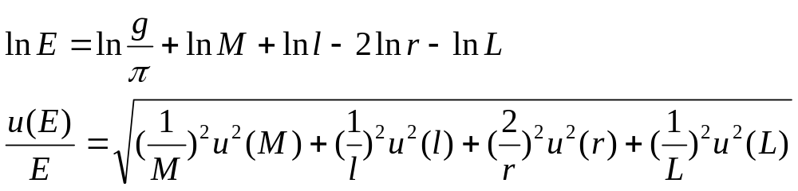
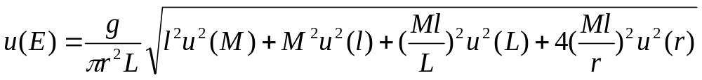
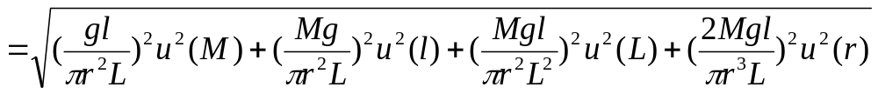
(7)
【杨氏模量实验】

Slide 6
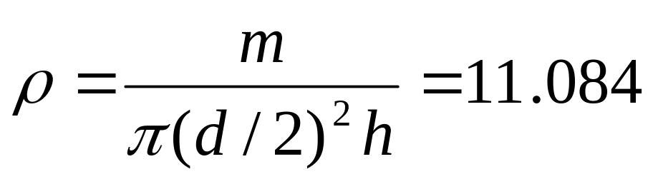
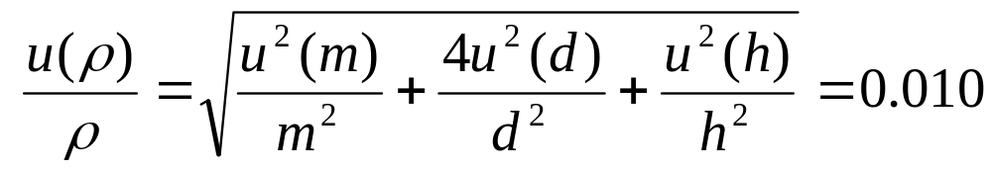
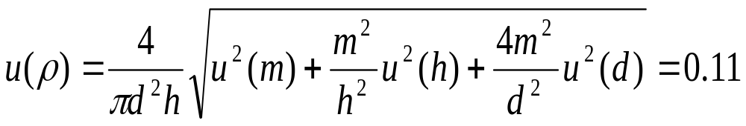
15.
求固体密度
g/cm³
g/cm³
ρ ± u(ρ) = (11.08 ± 0.11) g/cm³
= (11.1 ±0.1) g/cm³

Slide 7

作图法
<2.作图法和图解法处理数据>
1.列数据表
2.定轴
3.定标
4.描点
5.连线
6.图名
I (mA)
20.00
18.00
连线
16.00
描点
14.00
12.00
【杨氏模量实验】 【压力传感实验】
【波尔共振实验】 【霍尔元件实验】 【集成霍尔实验】 【双臂电桥实验】 【伏安特性实验】
10.00
8.00
电阻伏安特性曲线
6.00
4.00
图名
2.00
0
U (V)
1.00
2.00
3.00
4.00
5.00
6.00
7.00
8.00
9.00
10.00
定标
定轴

Slide 8
定标注意事项：
①坐标分度值的选取应能反映测量值的有效位数:坐标轴的最小分度对应实验数据的最后一位准确数位
②坐标分度值应便于读数
单位长度代表的物理量大小——标度的间隔
1、2、5、0.1、0.2、0.5、10、20、50、…
避免 3、6、7、9、 …

Slide 9

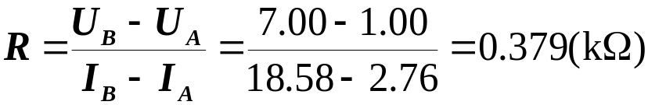
图解法
I (mA)
电阻伏安特性 ( I-U ) 曲线
20.00
*从直线上读取两非实验点.
*并标示 A和B 的坐标.
*列公式求出电阻值 R.
B(7.00,18.58)
18.00
16.00
14.00
12.00
10.00
由图上A、B两点可得被测电阻R为：
8.00
6.00
4.00
A(1.00,2.76)
2.00
0
U (V)
1.00
2.00
3.00
4.00
5.00
6.00
7.00
8.00
9.00
10.00

Slide 10

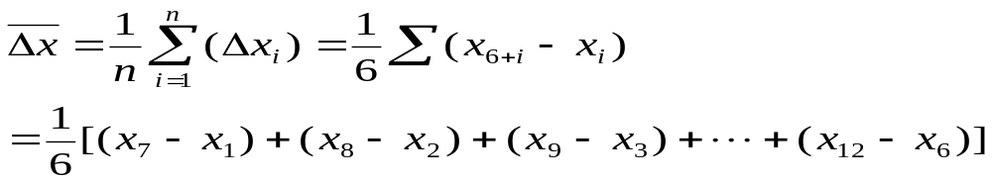
<3.逐差法和最小二乘法处理数据>
逐差法
处理等间隔线性变化的测量数据。可以充分利用数据。
如测量得: x₁，x₂，x₃，x₄，x₅，x₆，x₇，x₈，x₉，x₁₀ ，x₁₁，x₁₂ ,
（1）将测量列按次序分为高低两组
i | 1 | 2 | 3 | 4 | 5 | 6
x_{i} | x₁ | x₂ | x₃ | x₄ | x₅ | x₆
x_{n +} _{i} | x₇ | x₈ | x₉ | x₁₀ | x₁₁ | x₁₂
Δx_{i} = x_{n +} _{i} - x_{i} | x₇ - x₁ | x₈– x₂ | x₉ – x₃ | x₁₀ – x₄ | x₁₁ – x₅ | x₁₂ – x₆
（2）取对应项的差值后再求平均
普通

Slide 11
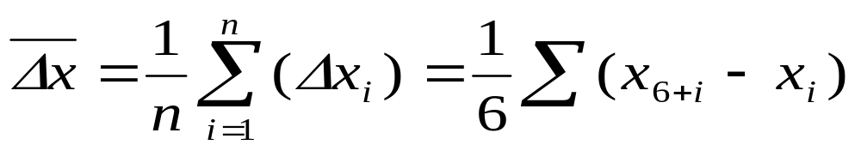
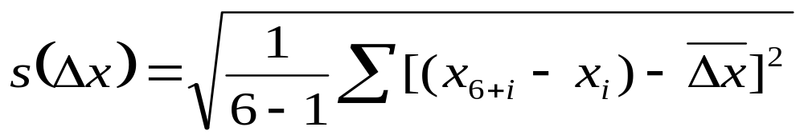
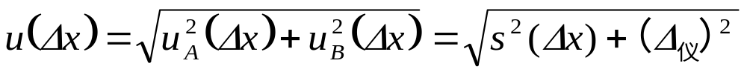
（3）计算平均值的不确定度
直接测量不确定度的计算
i | 1 | 2 | 3 | 4 | 5 | 6
x_{i} | x₁ | x₂ | x₃ | x₄ | x₅ | x₆
x_{n +} _{i} | x₇ | x₈ | x₉ | x₁₀ | x₁₁ | x₁₂
Δx_{i} = x_{n +} _{i} - x_{i} | x₇ - x₁ | x₈– x₂ | x₉ – x₃ | x₁₀ – x₄ | x₁₁ – x₅ | x₁₂ – x₆
平均值
标准偏差
合成
【测量声速实验】
【波尔共振实验】

Slide 12
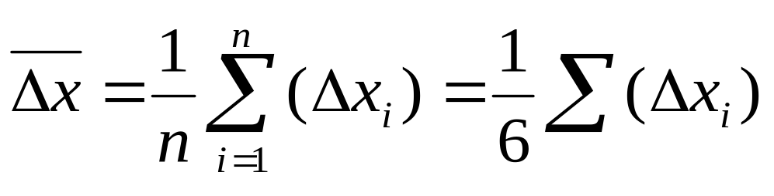
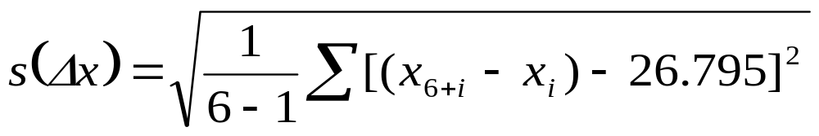
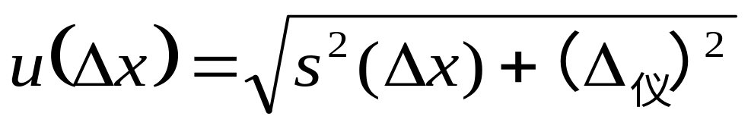
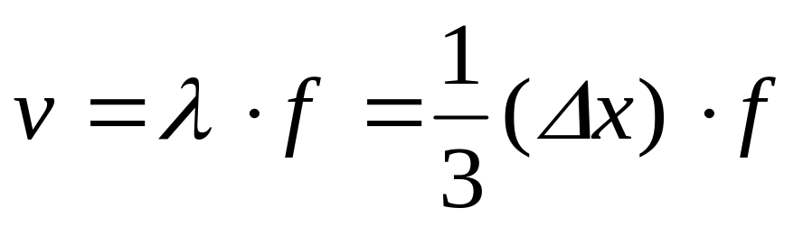
例：【测量声速实验】
i | 1 | 2 | 3 | 4 | 5 | 6
x_{i} (mm) | 23.71 | 28.36 | 32.93 | 37.45 | 41.72 | 46.41
x₆ ₊ _{i} (mm) | 50.76 | 55.32 | 59.61 | 64.12 | 68.55 | 72.99
Δx_{i} = x₆ ₊ _{i} - x_{i} (mm) | 27.05 | 26.96 | 26.68 | 26.67 | 26.83 | 26.58
（1）平均值
= 26.795(mm)
（2）标准偏差
=0.184(mm)
（3）不确定度
声速

Slide 13
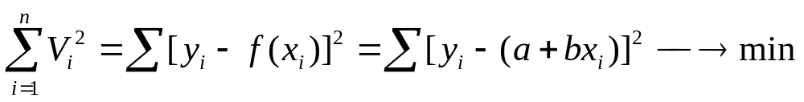
最小二乘法
【杨氏模量实验】 【双臂电桥实验】
广泛应用的比较严格的数据处理方法。
最小二乘法原理：若能根据实验测量值找出最佳的函数，
则该函数和各测量值之偏差的平方和应为最小。
线性回归：
若物理量y和x之间为线性关系，一般有y = a + b x ，
其中物理量 x为自变量，y为因变量，a和b为待定常数。
[问题] 实验数据（xi，yi）（i =1，2…n），如何求出a和b ？
设拟合直线公式 y =f(x)=a+bx，
当各yi值与 f (xi)= a+bxi之差的平方和最小时，拟合公式最佳。

Slide 14
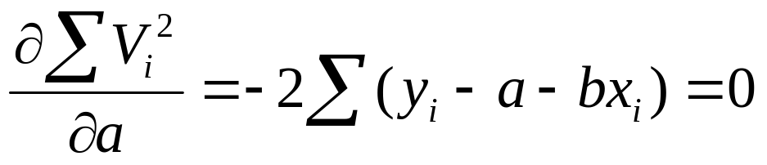
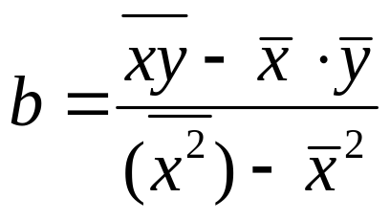


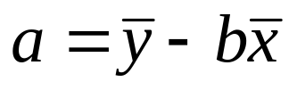
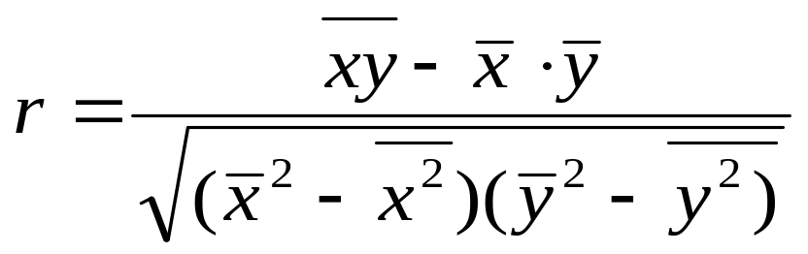
物理实验中要求r=0.999以上.
a和b满足以下两方程：
相关系数r ：
表示两变量x、y之间的关系与所做的线性回归方程的符合程度。
r ∈[-1，1]
|r|→1，表示x、y之间线性关系好，设定的回归方程合理。
|r|→0，表示x、y之间无线性关系，拟合无意义。

Slide 15
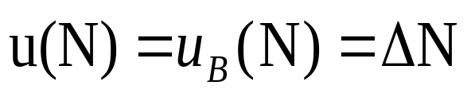
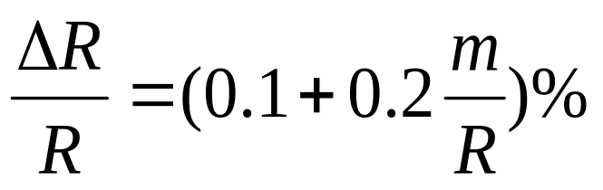
<4.直接测量不确定度的计算>
1.单次直接测量:
电阻箱
分光计
Δθ = 2′= 5.82×10-4(rad)
千分尺
ΔD=0.004mm
米尺
0.5mm,或由实验室给出.
电压表
电流表
Δ=等级%×量程

Slide 16
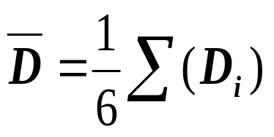
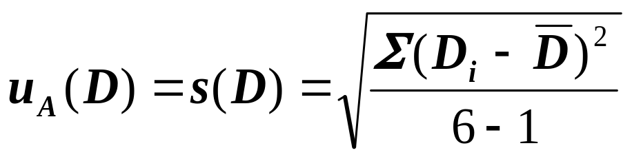
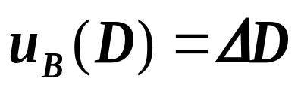
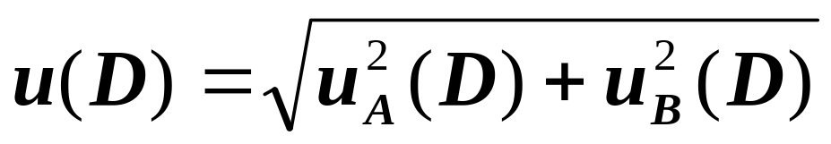
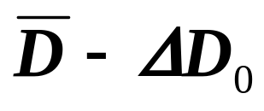
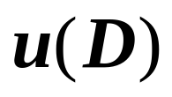
2.多次直接测量:
【开尔文电桥实验】
【杨氏模量实验】
n | 1 | 2 | 3 | 4 | 5 | 6
D_{i} (mm) | 4.245 | 4.242 | 4.241 | 4.243 | 4.246 | 4.248
= 4 . 2442（mm）
零点误差D₀ = 0 . 251mm
= 0.00232（mm）
= 0.004（mm）
= 0.0046（mm）
金属杆的直径: D = 3 . 993 ± 0 . 005 （mm）

Slide 17
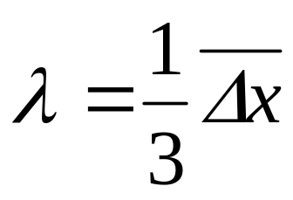
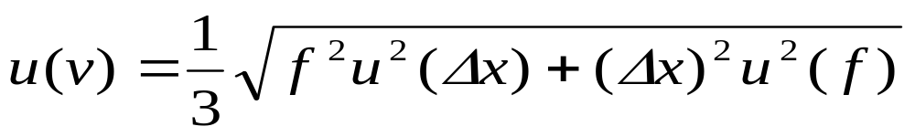
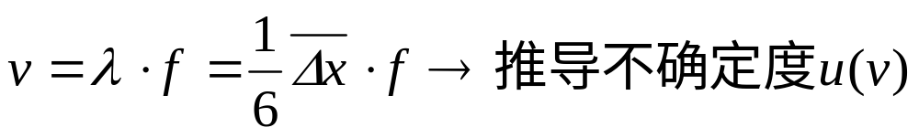
<5.间接测量不确定度的计算>
1.声速测量:
【声速测量实验】
振幅法:
声速
相位法:

Slide 18
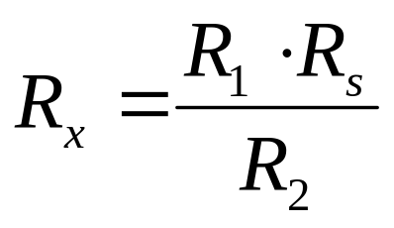


2.电桥:
【惠斯登电桥实验】

Slide 19







交换法减少误差:

Slide 20




3.分光计
【分光计实验】
*顶角Α及不确定度u(Α)的计算 （自准法测）
仪器误差Δθ = 2′= 6×10-4(rad)
*最小偏向角δ_{min}及不确定度u(δ_{min})的计算

Slide 21



*折射率n以不确定度u(n)的计算
式中的u(Α)、u(δ_{min}) →取弧度为单位
n±u (n) = 1. ＊ ＊ ＊ ＊ ±0. ＊ ＊ ＊ ＊

Slide 22



<6.分光计调节分析>
转动载物台前后
看到的现象：
望远镜光轴垂直于仪器主轴，
平面镜法线也垂直于仪器主轴，
但载物台平面不一定垂直于仪器主轴。

Slide 23





一面有反射的十字像
望远镜光轴与镜面不再垂直

Slide 24




望远镜光轴倾斜
转载物台后无变化

Slide 25




载物台倾角没调好
转动载物台前后

Slide 26

<7.示波器的使用>
触发电平Trig level
触发源source
时间分度值
A扫描/X-Y
ch1电压分度值
ch2电压分度值
一．示波管ＣＲＴ
二．扫描发生器：Ａ-扫描，Ｘ－Ｙ； 三．水平放大：ＴＩＭＥ时间／ＤＩＶ格；测周期频率 四．垂直放大：ＶＯＬＴＳ伏／ＤＩＶ格；测信号幅度 五．同步触发：ＳＯＵＲＣＥ-源；ＴＲＩＧ ＬＥＶＥＬ-电平

Slide 27








<8.惠斯登电桥>
[问题] 仅给出下列元件，电阻箱3个，3v电池盒1个，滑线电阻器1个，灵敏检流计1个，开关和导线若干。
要求用惠斯登电桥电路测量该灵敏检流计的内阻。
电阻箱
D
电阻箱
检流计
电阻箱
B
滑线
变阻器
3V干
电池盒

